Slide 1


Slide 2


Slide 3
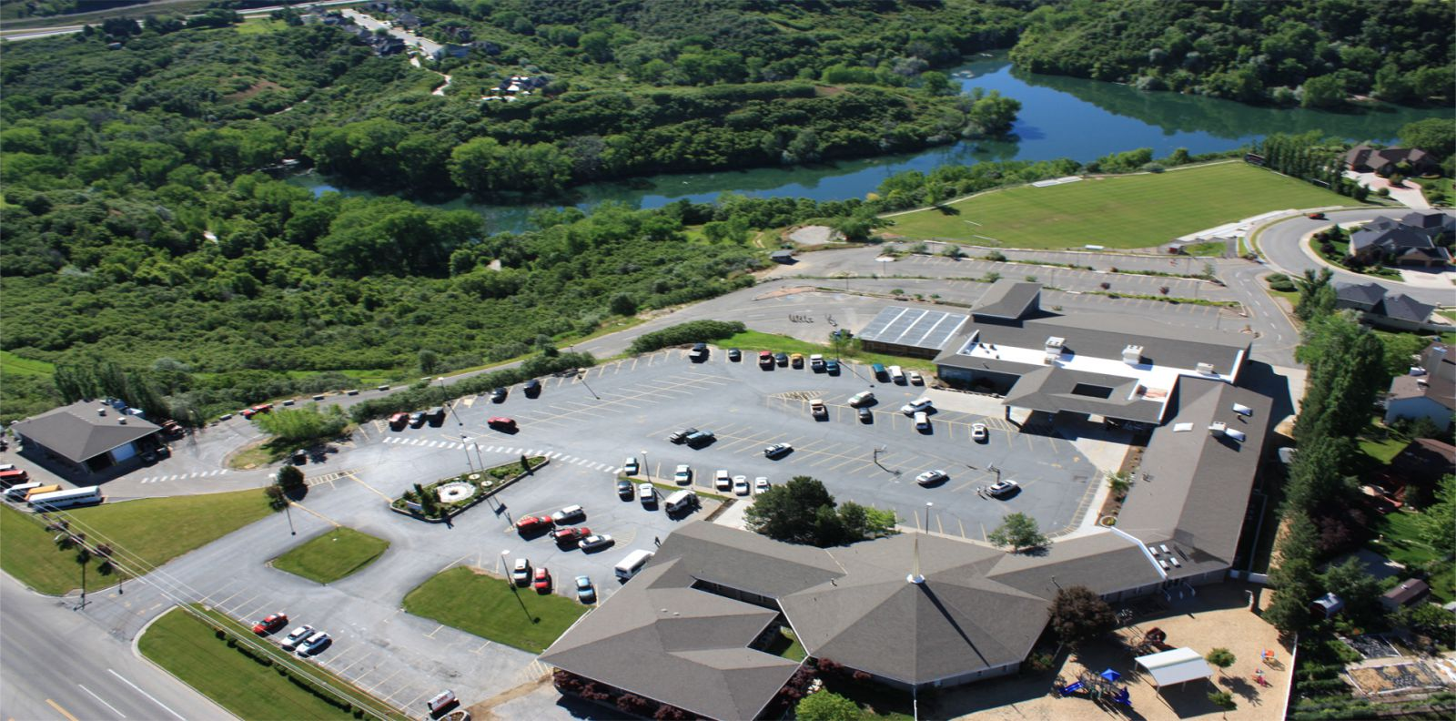



Layton Christian Academy
LCA es una escuela privada de primer nivel ubicada en Layton Utah, cerca de la puerta sur de la Base de la Fuerza Aérea Hill. LCA opera con principios cristianos y un plan de estudios que ofrece una experiencia educativa integral para estudiantes desde preescolar hasta la escuela secundaria. Proporcionamos un entorno enriquecedor y de apoyo donde los estudiantes pueden prosperar académica, espiritual y socialmente.
Sus programas incluyen un plan de estudios cristiano, profesores y personal dedicados y una amplia gama de actividades extracurriculares, incluidos campamentos de verano. Ya sea que esté buscando un preescolar privado, un jardín de infantes, una escuela secundaria o un internado internacional, nuestra academia ofrece educación de primer nivel con una base cristiana.
990 150 883 www.spperu.net info@spperu.net

Slide 4
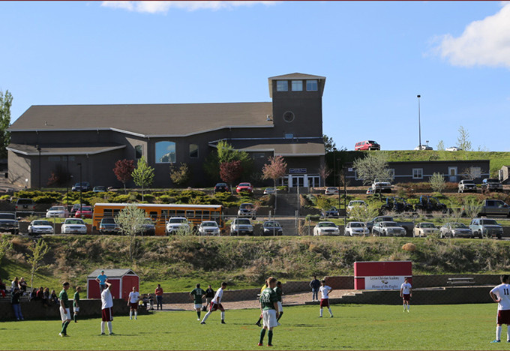
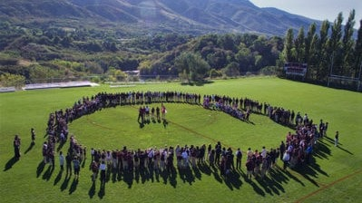
Layton Christian Academy
Establecida en 1993, Layton Christian Academy ha nutrido una comunidad de estudiantes y profesores excepcionales. El campus está ubicado en la base de las montañas Wasatch y a solo 20 minutos de estaciones de esquí olímpicos y de renombre mundial en Estados Unidos. Layton Christian Academy tiene hermosas vistas de las 4 estaciones desde las colinas y a solo 20 minutos de una importante ciudad metropolitana, Salt Lake City y el Gran Lago Salado. Utah alberga la mayoría de los parques nacionales de EE. UU. UU.

Slide 5
Campamento de Verano
15 de Julio – 4 de Agosto
El campamento de verano en Layton Christian Academy ofrece una amplia gama de actividades y experiencias emocionantes, diseñadas para mantener a los estudiantes interesados, activos y entretenidos durante todo el verano.
PROGRAMA DISEÑADO PARA
NIÑOS 12-17 AÑOS

Slide 6
Porque elegir Layton Christian Academy
Mejorar las habilidades en inglés participando en clases de ESL en Layton Christian Academy.
Experimentar la cultura única de América.
Hacer turismo en lugares famosos de EE. UU
Divertirse con amigos y tener la oportunidad de participar en muchas actividades interesantes.
Experimentar un nuevo estilo de vida en un internado en EE. UU

Slide 7
Alojamiento

Slide 8

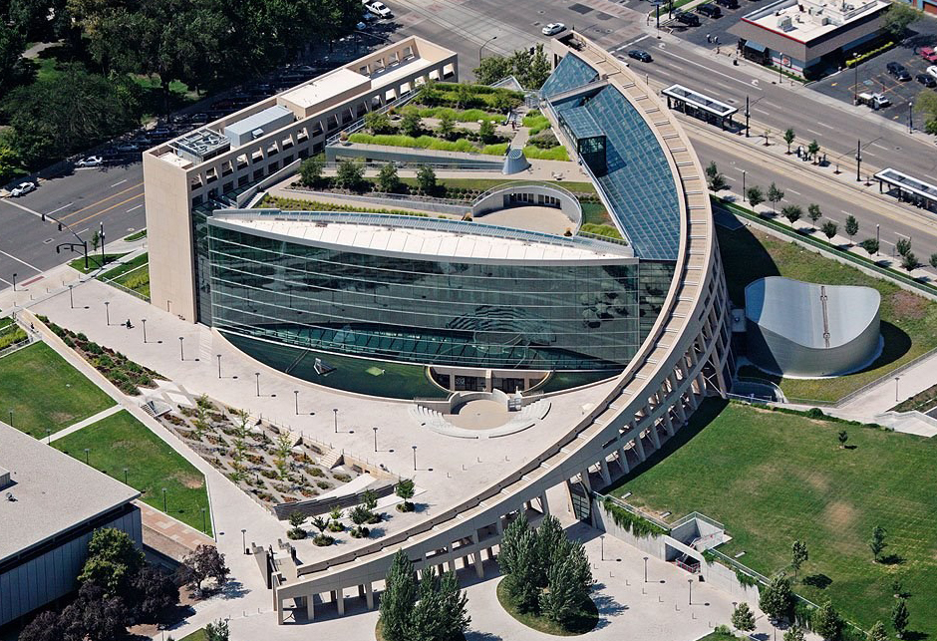
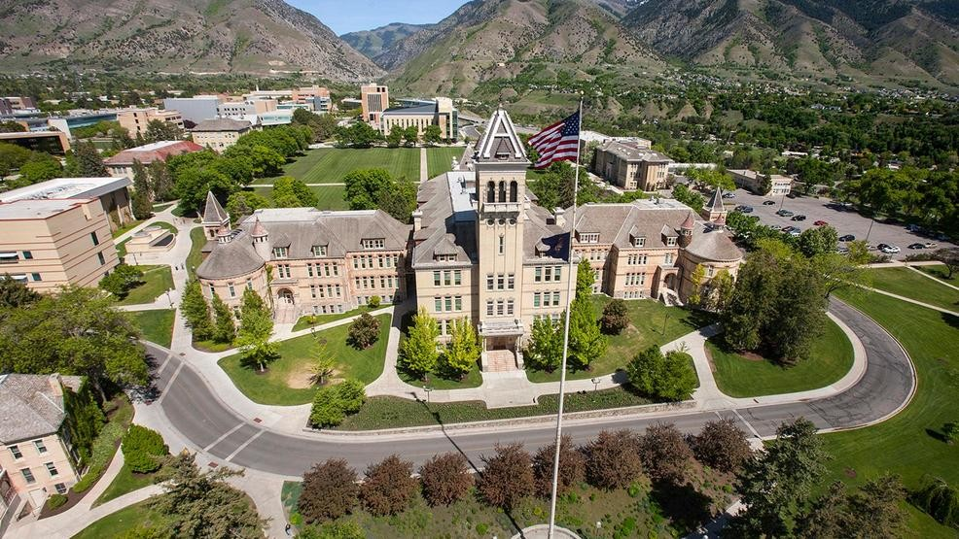
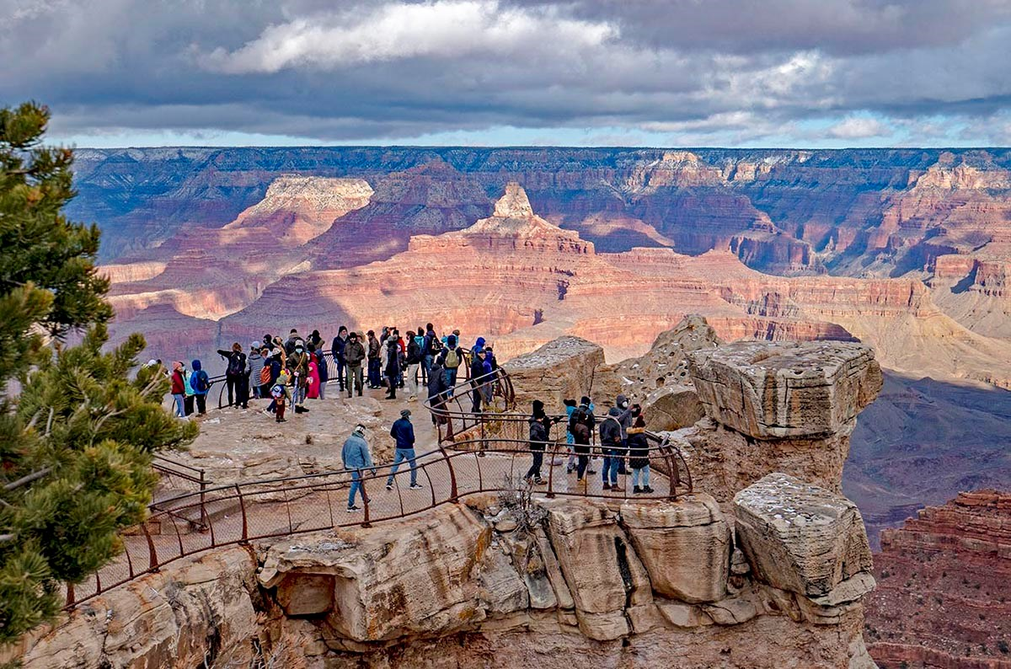
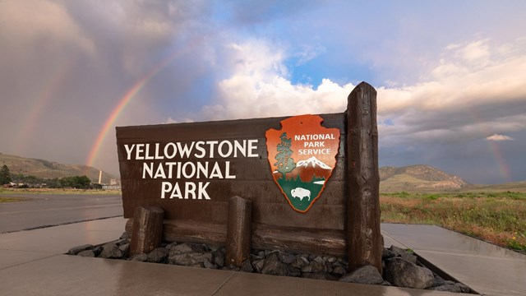
Excursiones
Biblioteca de Salt Lake City
Universidad de Utah
Universidad de Bigham Young
Parque nacional Grand Teton
Parque nacional Yellowstone
Universidad estatal Weber
Parque nacional Grand Canyon
The Sphere en Las Vegas

Slide 9
Horario esperado en la Layton Christian Academy
LUNES 8 DE JULIO | MARTES 99 DE JULIO | MIERCOLES 10 DE JULIO | JUEVES 11 DE JULIO | VIERNES 12 DE JULIO | SABADO 13 DE JULIO | DOMINGO 14 DE JULIO
Llegar a EE.UU. Múdate en tu dormitorio Comprar cosas personales si es necesario | 9:00: compras y visita a la biblioteca de Salt Lake City | 9:00: Visita a Thanksgiving Point y el Gran Lago Salado | 9:00-11:45: Clase de ESL 13:45-17:00: Actividades o lección de fútbol. 18:00-22:30: Actividades gratuitas | 9:00-11:45: Clase de ESL 13:45-17:00: Actividades o lección de fútbol. 18:00-22:30: Actividades gratuitas | 9:00: excursiones cortas de senderismo con el profesor de ESL. 14:00: Ir a centros comerciales y outlets. | 9:00: Visita a Parques Recreativos, zoológico y museo.
LUNES 15 DE JULIO | MARTES 16 DE JULIO | MIERCOLES 17 DE JULIO | JUEVES 18 DE JULIO | VIERNES 19 DE JULIO | SABADO 20 DE JULIO | DOMINGO 21 DE JULIO
9:00-11:45: Clase de ESL 13:45-17:00: Actividades o lección de fútbol. 18:00-22:30: Actividades gratuitas | 9:00-11:45: Clase de ESL 13:45-17:00: Actividades o lección de fútbol. 18:00-22:30: Actividades gratuitas | 9:00: Visita a la Universidad de Utah y la Universidad Brigham Young | 9:00-11:45: Clase de ESL 13:45-17:00: Actividades o lección de fútbol. 18:00-22:30: Actividades gratuitas | 9:00: viaje nocturno al Parque Nacional Grand Teton y Yellowstone | 9:00: viaje nocturno al Parque Nacional Grand Teton y Yellowstone | 9:00: viaje nocturno al Parque Nacional Grand Teton y Yellowstone
LUNES 22 DE JULIO | MARTES 23 DE JULIO | MIERCOLES 24 DE JULIO | JUEVES 25 DE JULIO | VIERNES 26 DE JULIO | SABADO 27 DE JULIO | DOMINGO 28 DE JULIO
9:00-11:45: Clase de ESL 13:45-17:00: Actividades o lección de fútbol. 18:00-22:30: Actividades gratuitas | 9:00: Visita a la Universidad Estatal Weber | 9:00-11:45: Clase de ESL 13:45-17:00: Actividades o lección de fútbol. 18:00-22:30: Actividades gratuitas | 9:00: Día de excursión al Parque Nacional del Gran Cañón. | 9:00: Día de excursión al Parque Nacional del Gran Cañón. | 9:00: Ve a Las Vegas. Disfruta de The Sphere (opcional), compras y quédate 1 noche en esta hermosa ciudad. | 9:00: Salida hacia su país de origen.

Slide 10
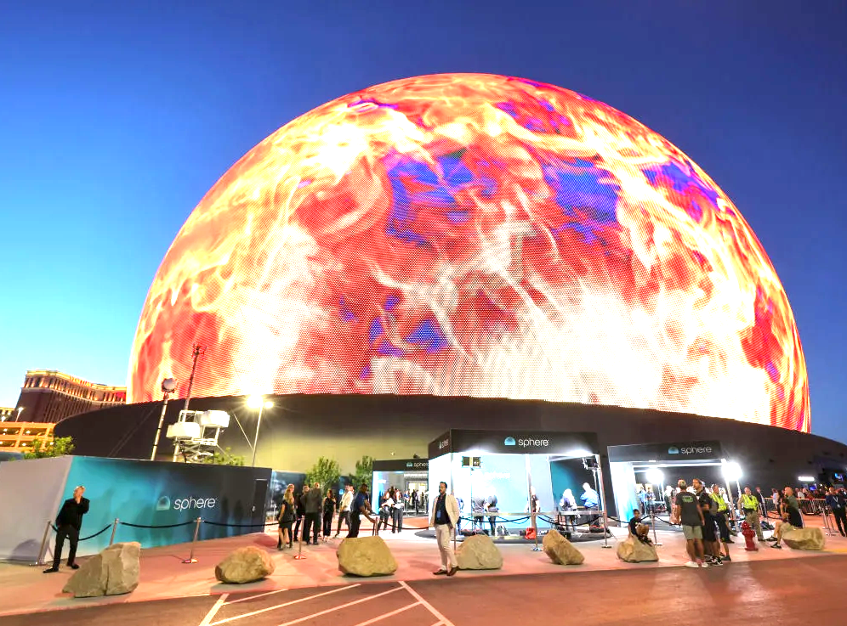
Tarifa del programa
PRECIO FINAL: $ 3.600 USD
Tarifa Incluye
Clases ESL
Alojamiento y comidas
1 noche de hotel en Las Vegas
Seguro de salud
Transporte y alojamiento para los viajes de fin de semana.
Consejeros
Transporte al aeropuerto
Tarifa No Incluye
Pagos personales
Boletos Aéreos
Entrada para la esfera en Las Vegas

Slide 11


